Slide 2
শুভেচ্ছা অভিনন্দন

Slide 3
করোনা সংকট কালীন সময়
আমরা সবাই
ঘরে থাকি
সুস্থ থাকি
নিরাপদে থাকি
শতভাগ স্বাস্থবিধি মেনে চলি

Slide 5
শিক্ষক পরিচিতি
মোঃ জাকির হোসেন সহকারী অধ্যাপক
ইসলামের ইতিহাস ও সংস্কৃতি
বিনোদপুর ডিগ্রি কলেজ
মুহম্মদপুর-মাগুরা
মোবাইল-০১৭২৪০৫৬৬৯৬
তারিখ-১১-৫-২০২০

Slide 6
বিষয় পরিচিতি
ইসলামের ইতিহাস ও সংস্কৃতি
শ্রেনী-একাদশ
অধ্যায়-চতুর্থ
পাঠশিরোনা-উমাইয়া খিলাফত
পাঠ্যাংশ-আরবদের স্পেন বিজয়
সময়-৪৫ মিনিট

Slide 7
খলিফা ওয়ালিদের শাসনামলে আরবদের স্পেন বিজয়।
ভূমিকা-খলিফা ওয়ালিদের শাসনামলে আরব মুসলমানদের স্পেন বিজয় উমাইয়া খিলাফতের ইতিহাসে অন্যতম উল্লেখযোগ্য ঘটনা।স্পেন এ সময় নানা নামে পরিচিত ছিল। কারো কাছে ‘আইবেরীয় উপদ্বীপ’ এবং আরব মুসলমানদের নিকট ‘আন্দালুসিয়া’। উমাইয়াদের স্পেন বিজয়ের নানা কারণ ছিল। স্পেন বিজয়ের কারণগুলো রাজনৈতিক, অর্থনৈতিক, সামাজিক ও ধর্মীয় অবস্থায় বিভক্ত করে নিম্নে আলোচনা করা হলো।

Slide 8
শিখন ফল
শিখন ফল
১-খলিফা আল-ওয়ালিদের রাজত্বকালে আরবদের স্পেন বিজয় সম্পর্কে জানতে পারবে।
২-মুসা বিন নুসাইর কে ছিলেন জানতে পারবে।
৩-অত্যাচারী রাজা রডারিক সম্পর্কে জানতে পারবে
৪-কাউন্ট জুলিয়ান কে ছিলেন জানতে পারবে
৫-স্পেন বিজয়ী তরুণ বীর সেনপতি তারিক বিন জিয়াদ সম্পর্কে জানতে পারবে।

Slide 9
রাজনৈতিক অবস্থা- সমগ্র স্পেন কতিপয় ক্ষুদ্র ক্ষুদ্র রাজ্যে বিভক্ত ছিল। সে সময় স্পেনের রাজা চিল গথিকবংশীয় খ্রিষ্টান রাজা রডারিক। তিনি অত্যন্ত দুর্নীতিপরায়ণ শাসক ছিলেন। রডারিকের কুশাসনে জনগণ অতিষ্ট হয়ে মুসলিম আফ্রিকায় আশ্রয় নেয়। রাজ্যগুলোর শাসনকর্তাগণ একে অন্যের সাথে সবসময় দন্দ-কলহে লিপ্ত হয়। এ অবস্থায় মুসলিম সেনাপতি ও শাসক মুসাকে নির্জাতিত খ্রিষ্টানগণ স্পেন আক্রমণের জন্য আমন্ত্রণ জানান। সামাজিক অবস্থা-স্পেনের সামাজিক অবস্থা শোচনীয় ছিল। সমাজে তিন শ্রেনীর লোক বাস করত ক-অভিজাত সম্প্রদায় খ-মধ্যবিত্ত সম্প্রদায় গ-নিম্নবিত্ত শ্রেনী। অভিজাত সম্প্রদায় ছিল বিলাসপ্রিয় এবং তারা ছিল সমাজের নেতৃস্থানীয়।নিম্ন শ্রেনী ছিল কৃষক ও কৃতদাস,তাদের ভাগ্য অভিজাত শ্রেনীর হাতে ছিল। ঐতিহাসিক আমীর আলী বলেন, “ভূমিদাস হোক বা কৃতদাস হোক মৃত্যুর পূর্ব পুর্যন্ত তাদের স্বাধীনতা লাভ বা মুক্ত সূর্যালোক ভোগ করার কোন আশা ছিল না।” এক কথায় বলতে গেলে সমাজে তখন অসাম্য, অনাচার ও অত্যাচার পরিপূর্ণ মাত্রায় বিদ্যমান। মূলত অর্থলোভী,বিলাসী হৃদয়হীন ভূস্বামীরা সমগ্র স্পেন শোষণ করছিল।

Slide 10
অর্থনৈতিক অবস্থা-সমগ্র স্পেনের অর্থনৈতিক অবস্থা ছিল হতাশাব্যঞ্জক। অভিজাত শ্রেনী ছাড়া সমগ্র জাতি ছিল আর্থিক বিপর্যায়ের চরম সীমায়। অতিরিক্ত করের বোঝা হতে মুক্তি লাভের জন্য তারা চেষ্টা করত। ধর্মীয় অবস্থা- সমগ্র স্পেনে খ্রিষ্টান ও ইহুদি ধর্মের লোক বাস করত। তবে খ্রিষ্টানদের অত্যাচারে ইহুদিরা হয় খ্রিষ্টান ধর্ম গ্রহণ করে নিস্কৃতি পেত না হয় সেবা দাসের জীবনযাপন করত। তাদের জোরপূর্বক খ্রিষ্টান দাস-দাসীর সাথে বিবাহ দেয়া হত। ফলে সমগ্র স্পেনে ধর্মীয় কোন স্বাধীনতা ছিল না। স্পেন আক্রমনের প্রত্যক্ষ কারণ-

Slide 11
স্পেন আক্রমনের প্রত্যক্ষ কারণ- প্রথমত,এ সময় স্পেনের রাজা ছিলেন গথিক রাজবংশীয় রডারিক। তিনি ছিলেন প্রজানিপীড়ন ও দুরাচারী শাসক। তার কুশাসনে অতিষ্ট ও চরম দৈন্যাবস্থায় নিপতিত শাসিত শ্রেনীর সার্ফ,কৃতদাস এবং ইহুদি সম্প্রদায় মুক্তির প্রহর গুনছিল। ঠিক এ সময় স্পেনের নিপীড়িত জনতা তাদের মুক্তির জন্য মুসা বিন নুসায়েরের দ্বারস্থ হলে তিনি তাদের সাহায্যার্থে এগিয়ে আসেন।
দ্বিতীয়ত -আরব মসলিম শাসিত অদুরবর্তী স্পেনিশ দ্বীপ সিউটা। এর শাসনকর্তা ছিলেন কাউন্ট জুলিয়ান। তিনি ছিলেন রাজা রডারিক কর্তৃক বলপূর্বক ক্ষমতাচ্যুত স্পেনের রাকা উইতিজার জামাতা।শ্বশুর উইতিজাকে সিং-হাসনচ্যুত করে ক্ষমতা দখলের ঘটনাকে কেন্দ্র করে রাজা রডারিকের সাথে কাউন্ট জুলিয়ানের বৈরী সম্পর্ক ছিল। তদুপরি রাষ্ট্রীয় প্রথানুযায়ী তিনি তার কন্যা ফ্লোরিডাকে রাজকীয় আদব কায়দা শেখানর জন্য রাজপ্রাসাদে প্রেরণ করেন। রাজদরবারে অবস্থানকালে রডারিক কর্তৃক ফ্লোরিডার শ্লীলতাহানির ঘটনায় উভয়ের মধ্যে শত্রুতা বেড়ে যায়। এমতাবস্থায় শ্বশুর হত্যা ও কন্যার অপমানের প্রতিশোধ গ্রহনার্থে কাউন্ট জুলিয়ান খলিফা ওয়ালিদের সেনাপতি মুসা বিন নুসাইরকে স্পেন আক্রমনের জন্য আমন্ত্রন জানান।

Slide 12
স্পেন অভিযান-স্পেনের নিপীড়িত জনতা এবং কাউন্ট জুলিয়ানের আবেদনে সাড়া দিয়ে মুসা খলিফা ওয়ালিদের অনুমতিক্রমে ৭১১ খ্রিষ্টাব্দে সেনাপতি তারিক বিন জিয়াদের নেতৃত্বে স্পেনে অভিযান প্রেরন করেন। তারিক জব্রাইল্টার প্রনালী পাড়ি দিয়ে স্পেনের দক্ষিণ পূর্ব দিকের এক পর্বতে অবতরণ করেন। তার নামানুসারে এ পর্বতের নামকরণ করা হয় ‘জাবাল আত তারিক’বা তারিকের পাহাড়।এখান থেকে মুসলিম সেনবাহিনী স্পেনের রাজধানী অভিমুখে যাত্রা করেন। রাজা রডারিক ১,২০,০০০ সৈন্যের এক বিশাল বাহিনী নিয়ে মুসলিম বাহিনীর গতিরোধ করেন। গোয়াডল কুইভার নদীর তীরবর্তী মেডিনা-সিডোনিয়া নামক স্থানে তারিকের নেতৃত্বাধীন মাত্র ১২,০০০ সেনার এক বাহিনী রডারিকের সম্মুখ যুদ্ধে অবতীর্ন হয়। যুদ্ধে রডারিক পরাজিত হয়ে নদী বক্ষে সলিল সমাধী বরণ করেন। বিজয়ী মুসলিম বাহিনি সিডোনিয়া,কারমোনা,এবং ইসিজা জয় করে স্পেনে উমাইয়া পতাকা উত্তোলন কুরেন।এর পর উমাইয়া সেনাবাহিনী মালাগা, কর্ডোভা, গ্রানাডা, ও টলেডো জয় করে। ৭১২ খ্রিঃ মুসা বিন নুসায়ের সয়ং স্পেনে অবতরণ করেন। তার এবং তারিকের নেতৃত্বে আরব মুসলিম বাহিনী একে একে সারাগোসা, অরগান,বার্সিলোনা, লিওন,গ্যালিসিয়া,ক্যাটালোনিয়া প্রভৃতি অঞ্চল জয় করেন।

Slide 13
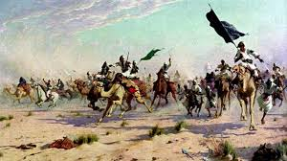
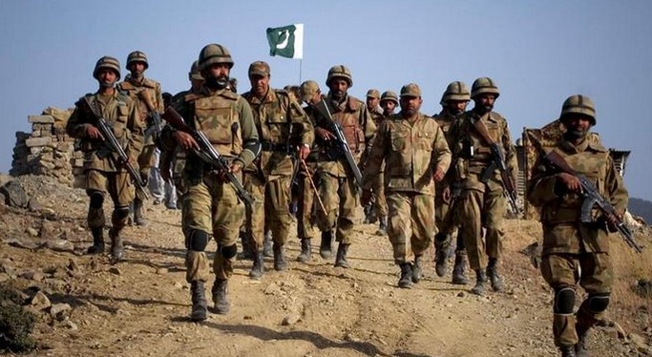
তারিক এর সেনাবাহিনী

Slide 14
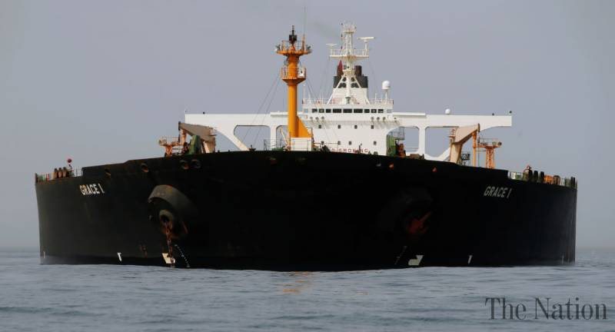
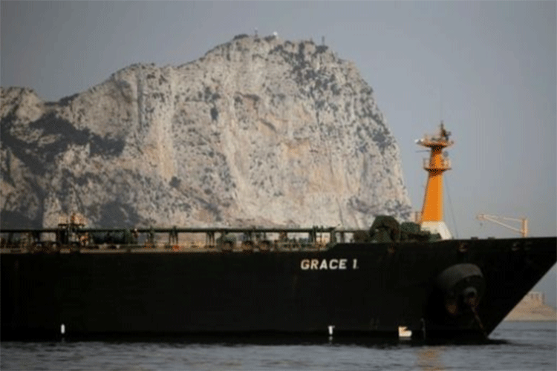
জিব্রালটার প্রণালী
জাবাল আত তারিক পাহাড়

Slide 15
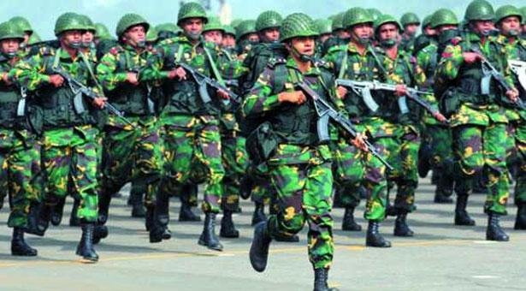
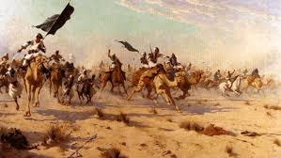
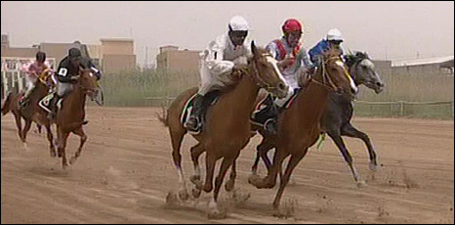
রডারিকের সেনাবাহিনী

Slide 16
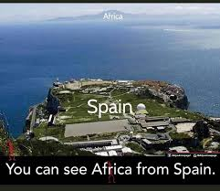
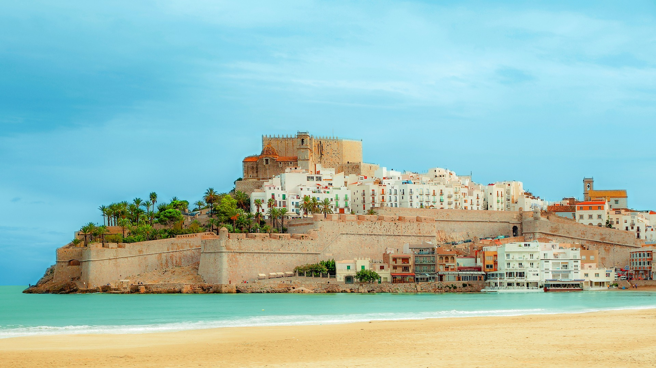
Spain

Slide 17
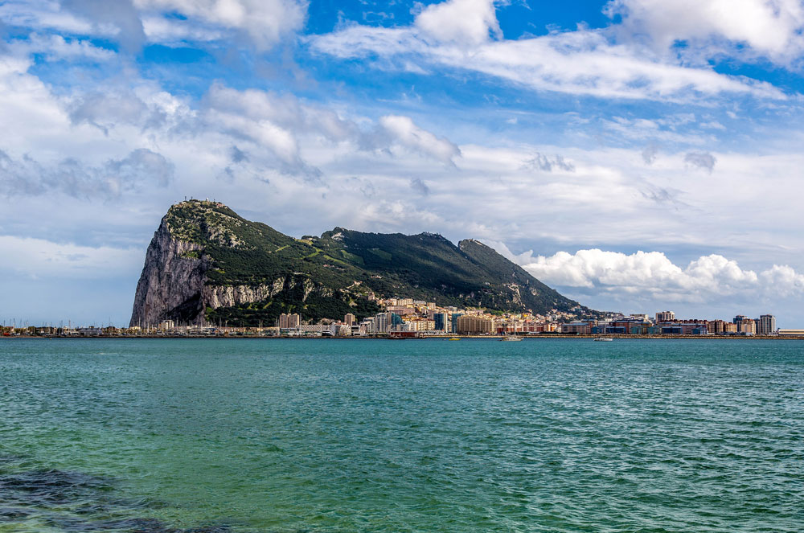
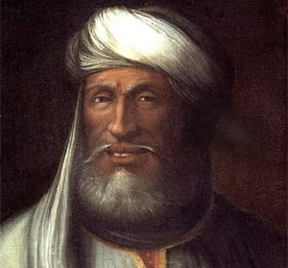
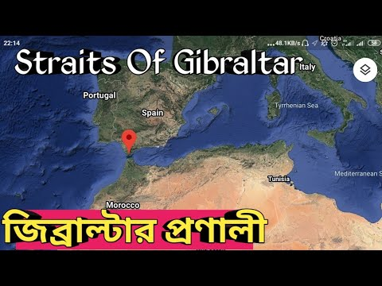
তারিকের পাহাড়

Slide 18
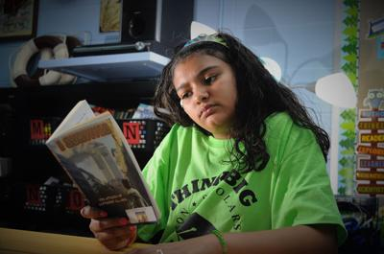
একক কাজ
মুসলমানদের বিজয়ের পূর্বে স্পেনের আর্থ-সামাজিক ও রাজনৈতিক অবস্থা নিরুপণ কর।

Slide 19
দলীয় কাজ
খলিফা আল- ওয়ালিদের শাসনামলে স্পেন বিজয়ে তরুণ সেনাপতি তারিক বিন-জিয়াদের ভূমিকা মূল্যায়ন কর।

Slide 20
বাড়ির কাজ
আরবদের স্পেন বিজয়ের কারণ ও ফলাফল নিরুপন কর।

Slide 21
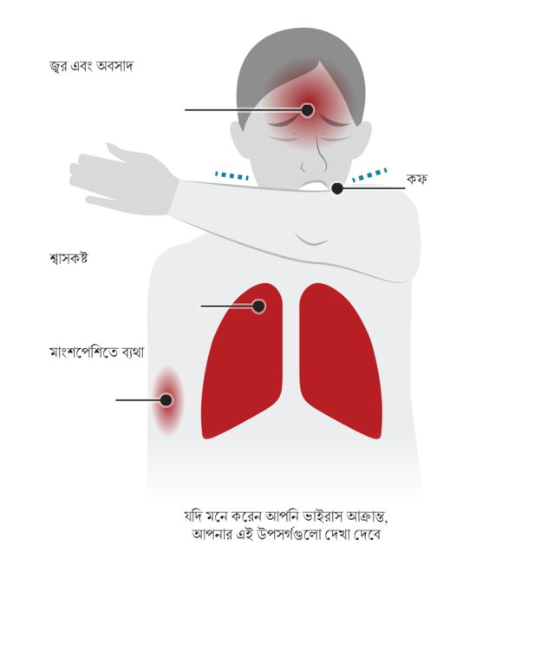

Slide 22
মূল্যায়ন
১-খলিফা আল-ওয়ালিদের শাসনামলে স্পেন বিজয় সেনাপতি কে ছিলেন ?
২-মুসা বিন- নুসাইর কে ছিলেন আরবদের স্পেন বিজয়ে তার অবদান লিখ।
৩-জাবালুত তারিক কি ? কোন সেনাপতির নামের সাথে এটি সংযুক্ত ?

Slide 23
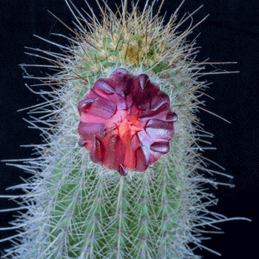
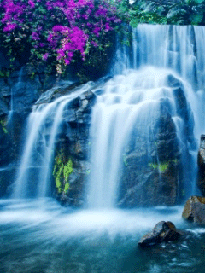
আমার সঙ্গে ক্লাসে থাকার জন্য ধন্যবাদ

